Slide 1

Mühendislik Ekonomisi
Yrd. Doç. Dr. Çetin GENÇER
2015

Slide 2
FAİZ FORMÜLLERİ VE NAKİT AKIMLARININ EKONOMİK YÖNDEN EŞİTLENMESİ
Yrd. Doç. Dr. Çetin GENÇER
2015

Slide 3

Her dönem g kadar artan veya azalan nakit akımlarının P, F, A değerlerinin bulunması
Mühendislik ekenomisi problemlerinde nakit giriş ve çıkışlarının her dönem G gibi bir aritmetik değerle arttığı veya azaldığı ve böylece aritmetik bir dizinin oluştuğu görülür.
Mesela bazı makine, tesis, elektrik cihazlarının tamir bakım giderleri her dönem G gibi sabit bir miktarda artabilir. Bu seriye sabit artan veya azalan nakit akımları serisi (G) denir.

Slide 4

G verildiği zaman P’ nin bulunması
$$P=\frac{G}{i}\left[\frac{{\left(1+i\right)}^{n}−1}{{\left(1+i\right)}^{n}i}\right]−\frac{n}{{\left(1+i\right)}^{n}}$$

Slide 5
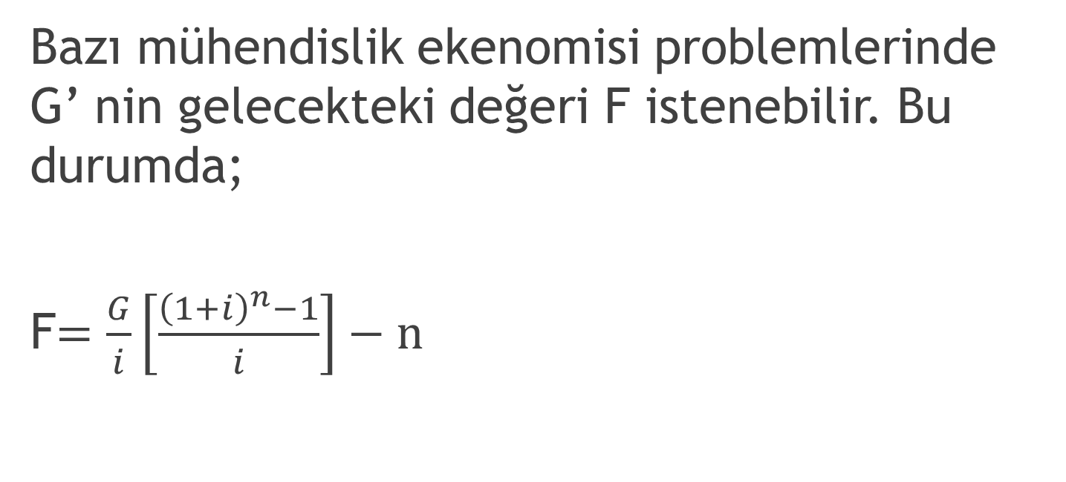
G verildiği zaman F’ nin bulunması
Bazı mühendislik ekenomisi problemlerinde G’ nin gelecekteki değeri F istenebilir. Bu durumda;
F$=\frac{G}{i}\left[\frac{{\left(1+i\right)}^{n}−1}{i}\right]−n$

Slide 6
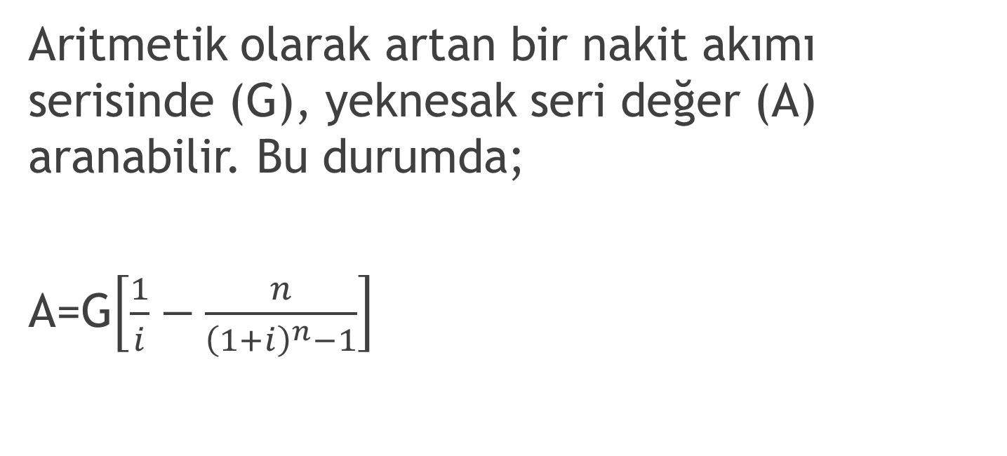
G verildiği zaman A’ nın bulunması
Aritmetik olarak artan bir nakit akımı serisinde (G), yeknesak seri değer (A) aranabilir. Bu durumda;
A=G$\left[\frac{1}{i}−\frac{n}{{\left(1+i\right)}^{n}−1}\right]$

Slide 7
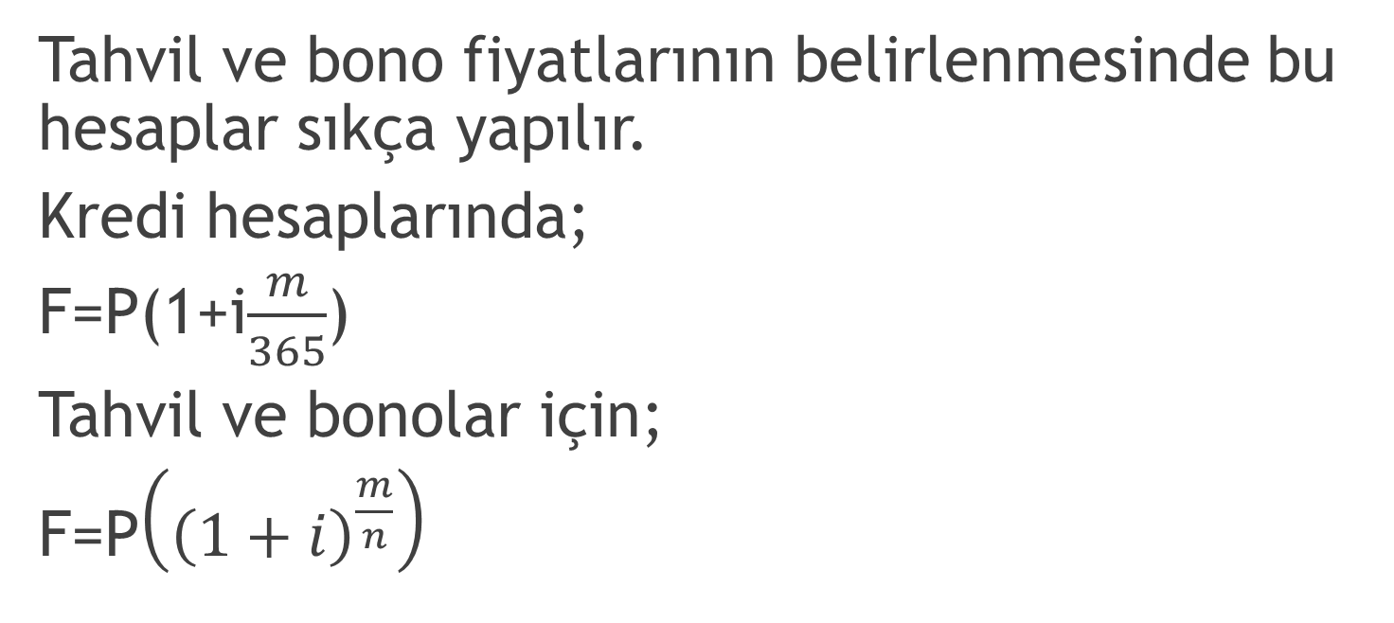
Bir yıldan daha az süreler için faiz hesaplanması
Tahvil ve bono fiyatlarının belirlenmesinde bu hesaplar sıkça yapılır.
Kredi hesaplarında;
F=P(1+i$\frac{m}{365}$)
Tahvil ve bonolar için;
F=P$\left({\left(1+i\right)}^{\frac{m}{n}}\right)$

Slide 8
Kapitalize Maliyet
Yeknesak nakit akımlarının diğer bir türü devamlılık olarak bilinir ve bu yeknesak ödemeler sonsuz süre devam eder. Eğer projeye tahsis edilen P sermayesi, her dönem %i oranında getiri sağlıyorsa, sonsuz süreli olarak dönem sonu ödemeleri (A) şu formülle bulunur.
A=P(%i)
P’ nin değeri ise P=A(1/i)’dir ve P’ ye A’ nın kapitalize değeri denir.

Slide 9
İskontolu Muameleler
İskonto; gelecekte elde edilecek bir paranın belirli bir iskonto oranı üzerinden, vadesinden önce tahsiline verilen isimdir.
Basit ve bileşik iskonto olarak iki çeşidi vardır.

Slide 10
Basit iskonto;
Vadenin tamamı göz önünde bulundurularak bir defa iskonto hesaplanır.
Bileşik iskonto;
Herhangi bir F değerinin %i faiz oranı üzerinden n dönem sonraki P değerinin bulunmasına denir.

Slide 11
Repo ve Faizlerin hesaplanması
Repo; özellikle bankaların ileride geri satın almak şartıyla kıymetli kağıtların (hazine bonosu veya tahvili) geçici bir süre için satışıdır. Repo süresinin sonunda bu kıymetli kağıtlar geri döner.

Slide 12
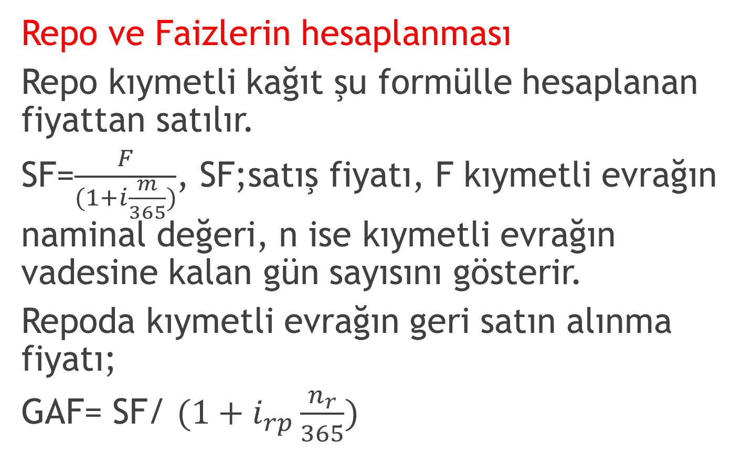
Repo ve Faizlerin hesaplanması
Repo kıymetli kağıt şu formülle hesaplanan fiyattan satılır.
SF=$\frac{F}{(1+i\frac{m}{365})}$, SF;satış fiyatı, F kıymetli evrağın naminal değeri, n ise kıymetli evrağın vadesine kalan gün sayısını gösterir.
Repoda kıymetli evrağın geri satın alınma fiyatı;
GAF= SF/ $(1+i_{rp}\frac{n_{r}}{365})$

